Slide 1
MIAM021p(s) Analýza a management dat pro zdravotnické obory – přednáška a cvičení
(jaro 2021)
MICHAL SVOBODA
Institut biostatistiky a analýz LF MU
svoboda@iba.muni.cz

Slide 2
Parametrické testy
Jednovýběrový parametrický test
Dvouvýběrové parametrické testy
ANOVA

Slide 3
Základní statistické testy
Parametrické testy
Neparametrické testy
Typ dat
Spojitá x spojitá data
Spojitá x kategoriální data
Kategoriální x kategoriální data
Jeden výběr
Dva výběry
Tři a více výběrů (nepárově)
Jeden výběr
Více výběrů
Párová data
Nepárová data
Párová data
Nepárová data
Pearsonův korelační koeficient
Jednovýbě-rový t-test
Párový t-test
Dvouvýbě-rový t-test
ANOVA
Chí-kvadrát test
Spearmanův korelační koeficient
Jednovýbě-rový Wilcoxo-nův test
Wilcoxonův / znaménkový test
Mannův-Whitneyho test
Kruskalův-Wallisův test
Jednovýbě-rový bino-mický test
McNemarův test
Fisherův exaktní test

Slide 4
Parametrické testy
Předpoklad: normalita rozdělení dat
Studentův t-test (testování rozdílů dvou středních hodnot)
1. Jednovýběrový t-test (porovnání základního a výběrového souboru; známe střední hodnotu, nepředpokládáme znalost rozptylu; nahrazujeme jej výběrovým rozptylem našich dat)
2. Dvouvýběrový t-test (porovnání dvou výběrových souborů, neznáme střední hodnotu základního souboru):
párový (závislé výběry)
nepárový (nezávislé výběry)
F-test (testování rozdílů dvou rozptylů)

Slide 5
Statistické testy o parametrech jednoho výběru
Jednovýběrový t-test

Slide 6

Jednovýběrový t-test
Jednovýběrové statistické testy srovnávají některou popisnou statistiku výběru (průměr) s jediným číslem, jehož význam je ze statistického hlediska hodnota cílové populace.
Z hlediska statistické teorie jde o ověření, zda daný vzorek pochází z testované cílové populace.
Jednovýběrový t-test
Předpoklad: normální rozdělení proměnné ve výběru (vhodné ověřit vizuálně i statistickým testem: Shapiro-Wilkův test)

Slide 7
Výpočet jednovýběrového t-testu
Stanovit nulovou a alternativní hypotézu:
H₀: Průměr výběru je rovný referenční hodnotě.
H_{A}: Průměr výběru není rovný referenční hodnotě.
Ověřit normalitu rozdělení hodnot výběru
(vizuálně i statistickým testem: Shapiro-Wilkův test).
Vypočítat hodnotu testové statistiky a p-hodnotu. Když je vypočítaná p-hodnota menší než zvolená hladina významnosti α = 0,05, zamítáme nulovou hypotézu.

Slide 8
Statistické testy o parametrech dvou výběrů
Dvouvýběrový párový t-test
Dvouvýběrový nepárový t-test

Slide 9
Dvouvýběrové t-testy
Jedním z nejčastějších úkolů statistické analýzy dat je srovnání spojitých dat ve dvou skupinách pacientů. Na výběr je celá škála testů, výběr konkrétního testu se pak odvíjí od toho, zda je o srovnání párové nebo nepárové a zda je vhodné použít test parametrický (má předpoklady o rozložení dat) nebo neparametrický (nemá předpoklady o rozložení dat, nicméně má nižší vypovídací sílu).
Nejznámějšími testy z této skupiny jsou tzv. t-testy používané pro srovnání průměrů dvou výběrů.

Slide 10
Párový a nepárový t-test
Párový a nepárový t-test v závislosti od designu experimentu
Srovnání dvou nezávislých rozložení spojitých hodnot:
Nepárový dvouvýběrový t-test
Srovnání dvou závislých rozložení spojitých hodnot:
Párový dvouvýběrový t-test
…..
…..
…..
…..
…..
…..
…..
…..
…..
…..
…..
…..

Slide 11
Nepárový dvouvýběrový t-test
Srovnání dvou nezávislých rozložení spojitých hodnot.
Příklad: srovnání věku u mužů a žen
Předpoklady t-testu (je vhodné ověřit vizuálně i otestovat statistickými testy):
1. Náhodný výběr subjektů jednotlivých skupin z jejich cílových populací.
2. Nezávislost srovnávaných skupin.
3. Normální rozdělení proměnné v rámci skupin (drobné odchylky od normality jsou přípustné, t-test je dostatečně robustní proti drobným odchylkám od tohoto předpokladu); test normality: Shapiro-Wilkův test.
4. Shodný rozptyl v obou skupinách; test: Levenův test nebo F-test.

Slide 12
Výpočet nepárového t-testu
Nulová hypotéza: průměry obou skupin jsou shodné
Alternativní hypotéza: průměry obou skupin nejsou shodné
Prohlédnout průběh dat, určit průměr, medián apod.
Ověřit normalitu dat (např. Shapiro-Wilkovým testem)
Ověřit homogenitu rozptylů (F-testem)
F-test testuje hypotézu o shodě rozptylů; v případě shodných rozptylů je vše v pořádku a je možné pokračovat ve výpočtu t-testu, v opačném případě není vhodné t-test počítat v jeho původní formě.
Vypočítat hodnotu testové statistiky a p-hodnotu. Když je vypočítaná p-hodnota menší než stanovená hladina významnosti α = 0,05, zamítáme nulovou hypotézu.

Slide 13
Párový dvouvýběrový t-test
Skupiny dat jsou spojeny přes objekt měření,
Příklad: parametr pacienta před léčbou a po léčbě, úbytek hmotnosti u krys stejné linie
Oba soubory musí mít shodný počet hodnot, všechna měření v jednom souboru musí být spárována s měřením v druhém souboru. Při vlastním výpočtu se počítá se změnou hodnot (diferencí) subjektů v obou souborech.
Předpokladem je normalita rozdělení diferencí hodnot.

Slide 14
Výpočet párového t-testu
Nulová hypotéza: průměry před a po léčbě jsou shodné
Alternativní hypotéza: průměry před a po léčbě nejsou shodné
Spočítat diference hodnot a prohlédnout jejich průběh.
Ověřit normalitu rozdělení diferencí (Shapiro-Wilkův test)
Vypočítat hodnotu testové statistiky a p-hodnotu. Když je vypočítaná p-hodnota menší než stanovená hladina významnosti α = 0,05, zamítáme nulovou hypotézu.

Slide 15
Statistické testy o parametrech tří a více výběrů
ANOVA

Slide 16



Analýza rozptylu ANOVA
Srovnání tři a více nezávislých výběrů.
Příklad: srovnání krevního tlaku u třech skupin pacientů léčených léky A, B a C; srovnání kognitivního výkonu u čtyř skupin kategorizovaných podle věku
$${\overline{x}}_{1}$$
$${\overline{x}}_{2}$$
$${\overline{x}}_{3}$$

Slide 17
Analýza rozptylu ANOVA
Předpoklady ANOVA (je vhodné ověřit vizuálně i otestovat statistickými testy):
1. Náhodný výběr subjektů jednotlivých skupin z jejich cílových populací.
2. Nezávislost srovnávaných skupin.
3. Normální rozdělení proměnné ve všech skupinách (drobné odchylky od normality jsou přípustné, ANOVA je dostatečně robustní proti drobným odchylkám od tohoto předpokladu); test normality: Shapiro-Wilkův test.
4. Shodný rozptyl ve všech skupinách (homogenita rozptylů); test: Levenův test nebo Bartlettův test.

Slide 18
Analýza rozptylu – princip
Srovnání variability (rozptylu) mezi výběry s variabilitou uvnitř výběrů.
Rozdíl ve všech třech skupinách:
Žádný rozdíl mezi skupinami:
celkový průměr
AD
MCI
CN
AD
MCI
CN

Slide 19
Analýza rozptylu – výpočet
Stanovit nulovou a alternativní hypotézu:
H₀: Střední hodnoty všech skupin jsou stejné.
H_{A}: Aspoň jedna dvojice středních hodnot se liší.
Prohlédnout průběh dat, určit průměr, medián apod.
Ověřit normalitu dat (např. Shapiro-Wilkovým testem)
Ověřit homogenitu rozptylů (Levenův test)
Vypočítat hodnotu testové statistiky F a p-hodnotu. Když je vypočítaná p-hodnota menší než stanovená hladina významnosti α = 0,05, zamítáme nulovou hypotézu a dalším, tzv. post hoc testem hledáme dvojici skupin s odlišnou střední hodnotou.

Slide 20
Praktické cvičení v programu Statistica

Slide 21

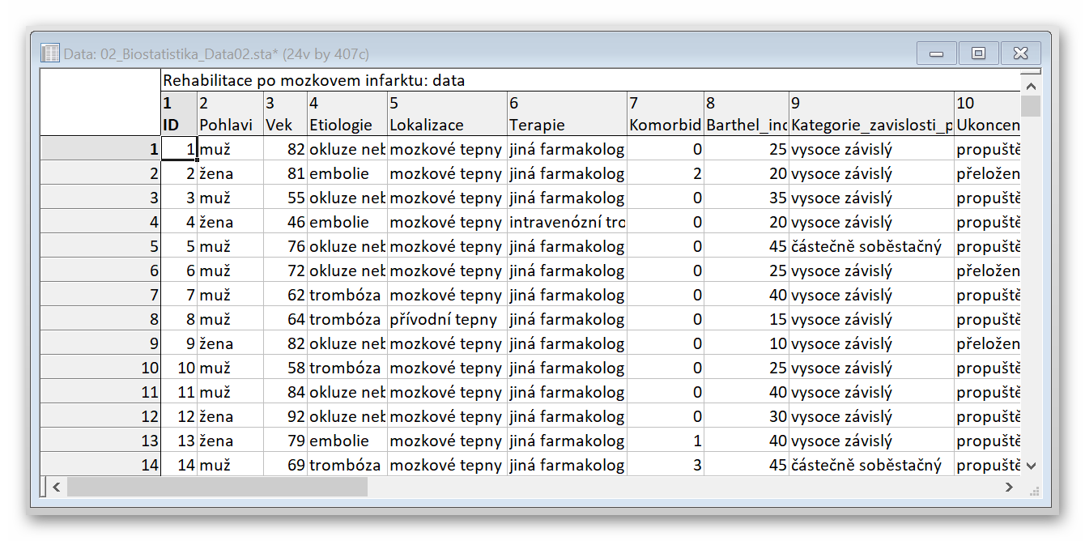
Datový soubor
Rehabilitace po mozkovém infarktu

Slide 22
Rehabilitace po mozkovém infarktu
Cvičný datový soubor obsahuje záznamy o celkem 407 pacientech hospitalizovaných pro mozkový infarkt na neurologickém oddělení akutní péče, kde jim byla poskytnuta terapie pro obnovu krevního oběhu v postižené části mozku.
Po zvládnutí akutní fáze byl u pacientů vyhodnocen stupeň soběstačnosti v základních denních aktivitách (ADL) pomocí tzv. indexu Barthelové (BI) a byli přeloženi na rehabilitační oddělení.
Po dvou týdnech byl opět dle BI vyhodnocen stupeň soběstačnosti a pacienti byli buď propuštěni do ambulantní péče, nebo přeloženi na oddělení následné péče.

Slide 23
Rehabilitace po mozkovém infarktu
Sbírané informace:
základní demografické údaje (pohlaví a věk),
informace o samotné diagnóze mozkové příhody (etiologie a lokalizace uzávěru cévy),
informace o léčbě (typ indikované terapie a výskyt komplikací)
informace o způsobu ukončení rehabilitace.
Stupeň soběstačnosti před rehabilitací byl dodatečně zjištěn z neurologie a na konci rehabilitace byl vyplněn nový dotazník pro určení výsledného indexu Barthelové.

Slide 24
Úkol 1. Jednovýběrový t-test

Slide 25

Úkol č. 1 – Jednovýběrový t-test
Zadání: „ÚZIS v rámci celorepublikové
zdravotnické statistiky publikoval
průměrný věk pacientů s mozkovým
infarktem 71,6 let. Ověřte, zda váš datový soubor věkově odpovídá celorepublikové hodnotě, anebo zda se vámi hodnocení pacienti věkově vymykají obecnému průměru. “
Postup:
Ověříme předpoklady testu:
Normalita rozložení věku pacientů (ověříme vizuálně i statistickým testem – Shapiro-Wilkův test).

Slide 26




Úkol č. 1 – Jednovýběrový t-test
Postup (po ověření předpokladů testu):
Na hladině významnosti α = 0,05 testujeme hypotézu
H₀: proti H_{A}:
Vypočítáme aritmetický průměr a rozptyl výběrového souboru a určíme počet pozorování.
Vypočítáme testovou statistiku t a odpovídající p-hodnotu.
Vypočítané t porovnáme s kritickou hodnotou, nebo porovnáme p-hodnotu s hladinou významnosti α = 0,05.
Je-li p-hodnota ≤ α zamítáme H₀. Věk našich pacientů je odlišný od celorepublikového průměru.
$$\overline{x}=71,6$$
$$\overline{x}≠71,6$$
$$t=\frac{\overline{x}−μ}{s}\sqrt{n}=\frac{70,6−71,6}{10,3}\sqrt{407}=−1,973$$
$$\text{⇒ } p=0,049$$

Slide 27
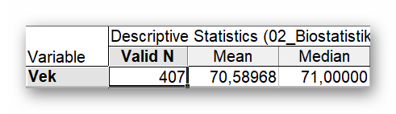
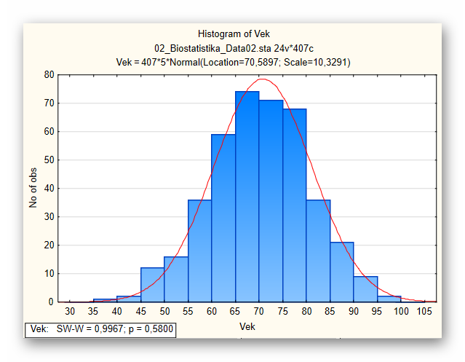
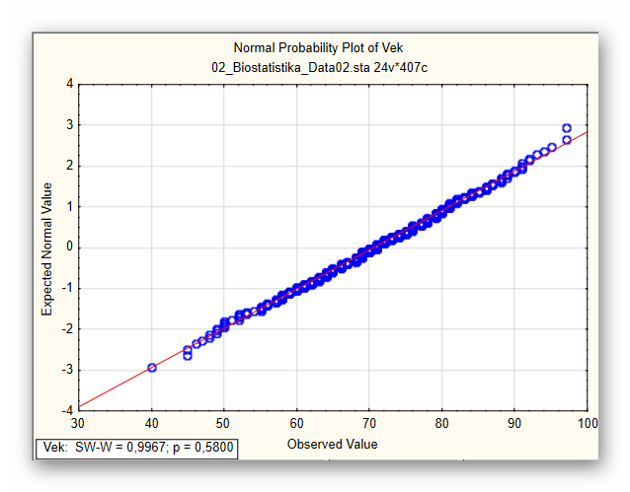
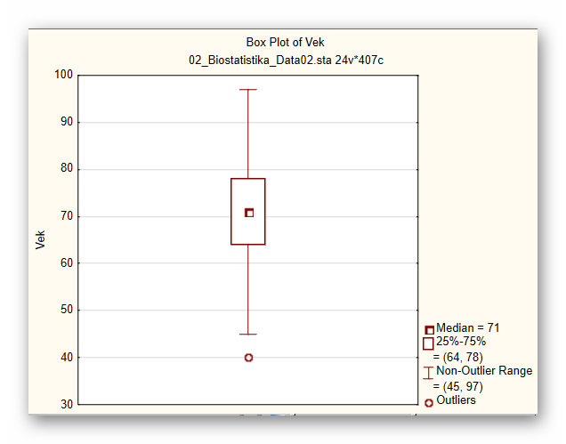
Úkol č. 1 – Ověření normality
① Průměr a medián jsou téměř shodné (cca 71 let) a data jsou tedy nejspíš alespoň symetrická.
Srovnání průměru a mediánu
Histogram
Věk
Diagnostický N-P graf
Krabicový graf
!!! Shapirův-Wilkův test !!!
!!! Shapirův-Wilkův test !!!
② Symetrie je patrná i z krabicového grafu. Navíc histogram naprosto jasně odpovídá průběhu normálního rozdělení. Z N-P grafu také nejsou patrné odchylky od normality.
③ Na základě p-hodnoty 0,580 nezamítáme nulovou hypotézu o normalitě (tj. nezamítáme, že není rozdíl mezi pozorovanými daty a teoretickým normálním rozdělením, … tj. data jsou normálně rozdělená).

Slide 28
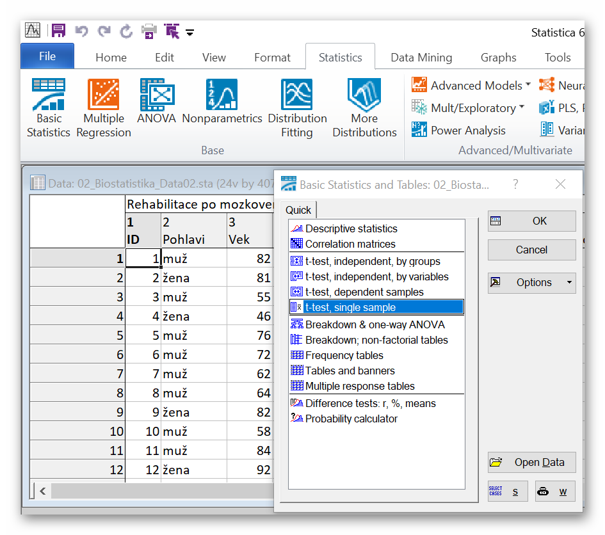
Úkol č. 1 – Řešení v programu Statistica
1
2
V menu Statistics zvolíme Basic statistics, vybereme t-test, single sample.
3

Slide 29
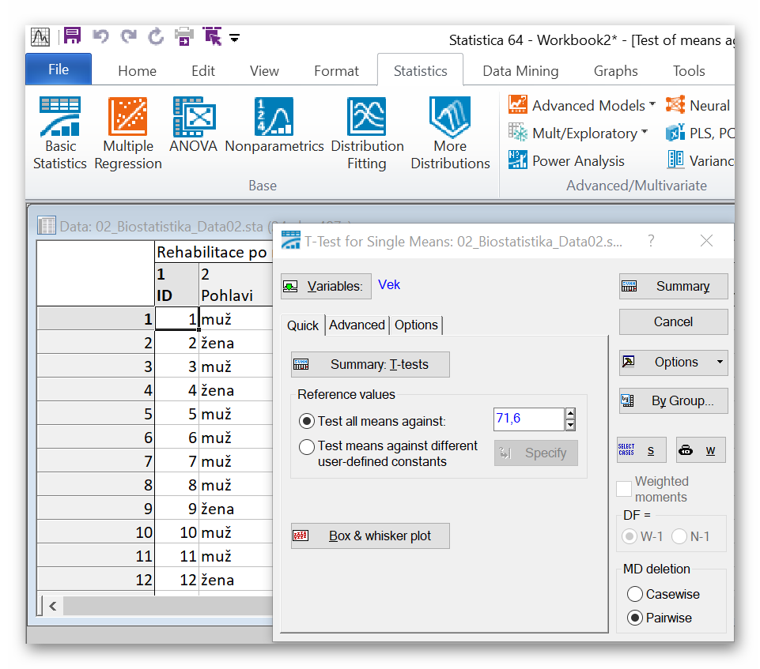
Úkol č. 1 – Řešení v programu Statistica
Vybereme proměnnou, kterou chceme testovat.
Na kartě Quick napíšeme do pole Test all means against velikost střední hodnoty populace (lze také na kartě Advanced, Options).
Kliknutím na Summary t-test nebo na Summary získáme výstupy.
3
1
2

Slide 30
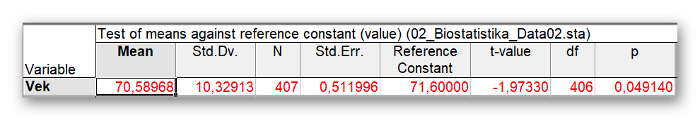
Úkol č. 1 – Výsledky v Statistica
Výběrový průměr
(pozorovaných dat)
Rozsah výběru
Hodnota testové statistiky
Výběrová směrodatná odchylka
(pozorovaných dat)
Referenční konstanta (předpokládaná velikost střední hodnoty)
p-hodnota
t-testu
① Pozorovaný průměrný věk souboru je 70,6 let, což je o rok méně než reference 71,6 let.
② P-hodnota statistické významnosti této pozorované odchylky je p = 0,049, což na hladině významnosti 0,05 značí hraničně významný rozdíl, a lze tedy usuzovat, že naši pacienti jsou v průměru mírně mladší ve srovnání s celou populací mozkových infarktů v ČR.

Slide 31
Úkol 2. Dvouvýběrový t-test

Slide 32
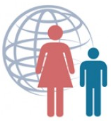
Úkol č. 2 – Dvouvýběrový t-test
Zadání: „V literatuře se často uvádí,
že mozkový infarkt postihuje ženy
v pozdějším věku než muže. Zjistěte na
základě svých dat, zda je věk pacientů dle pohlaví stejný, anebo zda se věk mužů a žen skutečně liší.“
Postup:
Ověříme předpoklady testu:
Normalita rozložení věku žen a normalita rozložení věku mužů (ověříme vizuálně i statistickým testem – Shapiro-Wilkův test).
Shoda rozptylů věku žen a mužů (ověříme F-testem).

Slide 33



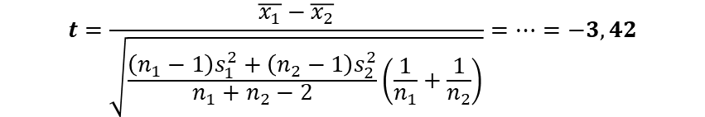
Úkol č. 2 – Dvouvýběrový t-test
Postup (po ověření předpokladů testu):
Na hladině významnosti α = 0,05 testujeme hypotézu
H₀: proti H_{A}:
Pro obě skupiny vypočítáme aritmetický průměr a rozptyl výběrového souboru a určíme počet pozorování.
Vypočítáme testovou statistiku t a odpovídající p-hodnotu:
Vypočítané t porovnáme s kritickou hodnotou nebo porovnáme p-hodnotu s hladinou významnosti α = 0,05.
Je-li p-hodnota ≤ α zamítáme H₀. Věk mužů a žen při mozkovém infarktu se liší. U žen se vyskytuje později.
$$μ_{1}=μ_{2}$$
$$μ_{1}≠μ_{2}$$
$$t=\frac{\overline{x_{1}}−\overline{x_{2}}}{\sqrt{\frac{\left(n_{1}−1\right)s_{1}^{2}+\left(n_{2}−1\right)s_{2}^{2}}{n_{1}+n_{2}−2}\left(\frac{1}{n_{1}}+\frac{1}{n_{2}}\right)}}=…=−3,42$$
$$\text{⇒ } p=0,001$$

Slide 34
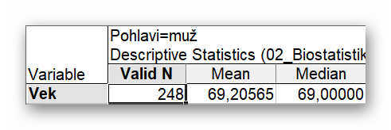
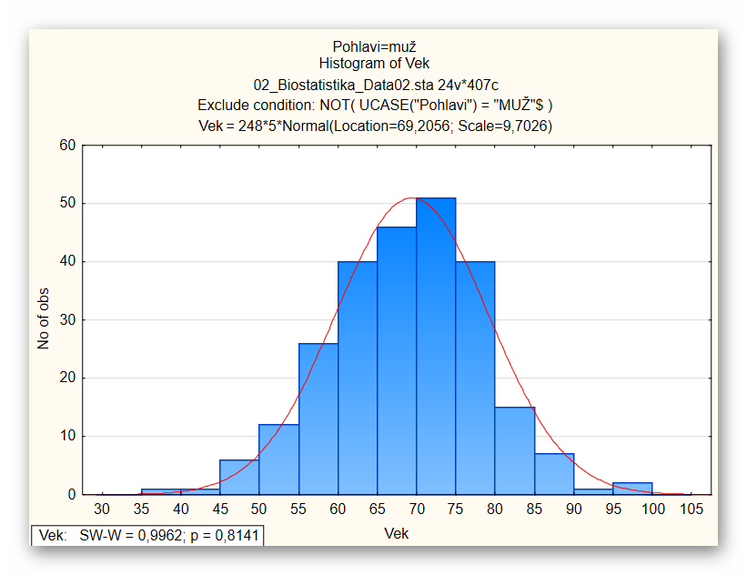
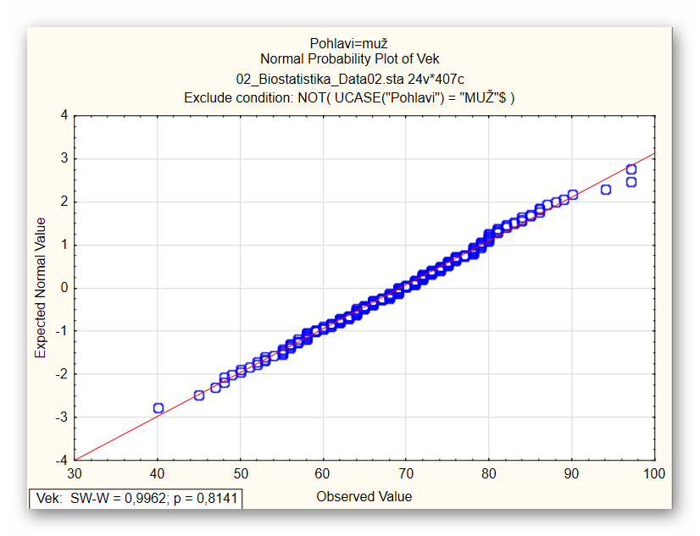
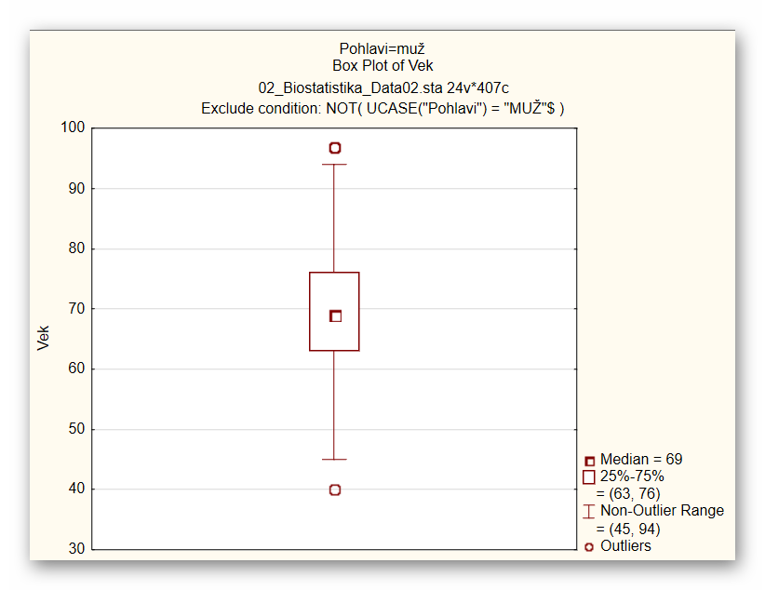
Úkol č. 2 – Ověření normality – muži
① Průměr a medián jsou téměř shodné (cca 69 let) a data jsou tedy nejspíš alespoň symetrická.
Srovnání průměru a mediánu
Histogram
Věk
Diagnostický N-P graf
Krabicový graf
!!! Shapirův-Wilkův test !!!
!!! Shapirův-Wilkův test !!!
② Symetrie je patrná i z krabicového grafu. Navíc histogram naprosto jasně odpovídá průběhu normálního rozdělení. Z N-P grafu také nejsou patrné odchylky od normality.
③ Na základě p-hodnoty 0,814 nezamítáme nulovou hypotézu o normalitě (tj. nezamítáme, že není rozdíl mezi pozorovanými daty a teoretickým normálním rozdělením, … tj. data jsou normálně rozdělená).

Slide 35
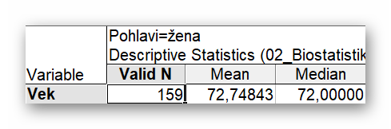
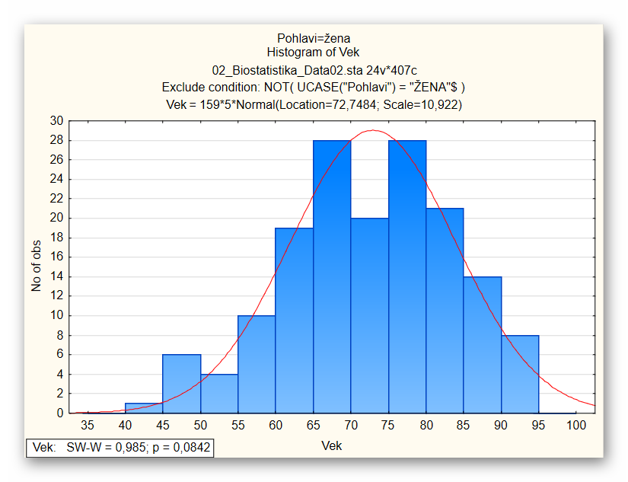
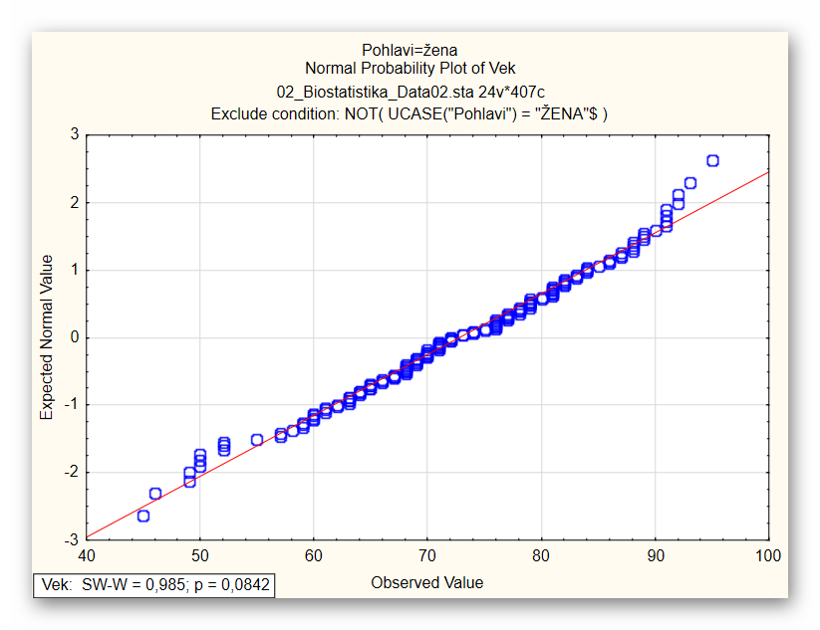
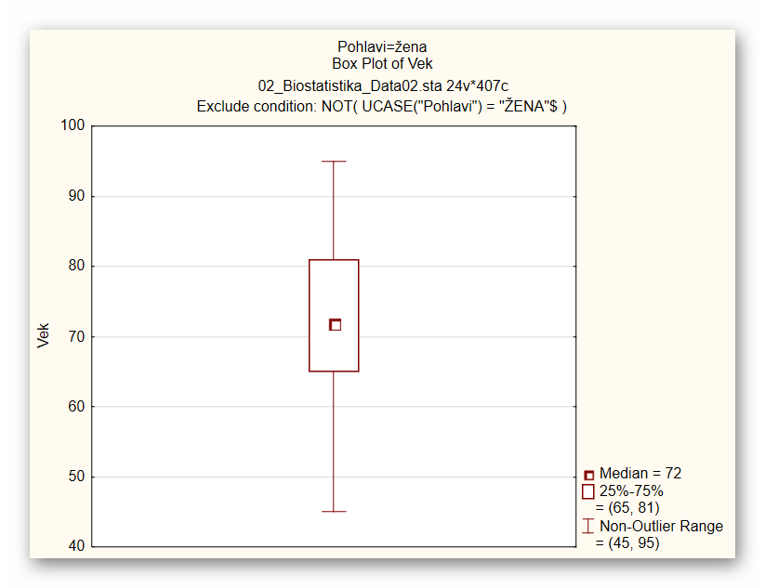
Úkol č. 2 – Ověření normality – ženy
① Průměr a medián jsou podobné (cca 72 až 73 let) a data jsou tedy nejspíš alespoň symetrická.
Srovnání průměru a mediánu
Histogram
Věk
Diagnostický N-P graf
Krabicový graf
!!! Shapirův-Wilkův test !!!
!!! Shapirův-Wilkův test !!!
② Spíše symetrie je patrná i z krabicového grafu. Navíc histogram přibližně odpovídá průběhu normálního rozdělení. Z N-P grafu nejsou patrné výrazné odchylky od normality.
③ Na základě p-hodnoty 0,084 nezamítáme nulovou hypotézu o normalitě (tj. nezamítáme, že není rozdíl mezi pozorovanými daty a teoretickým normálním rozdělením, … tj. data jsou normálně rozdělená).

Slide 36
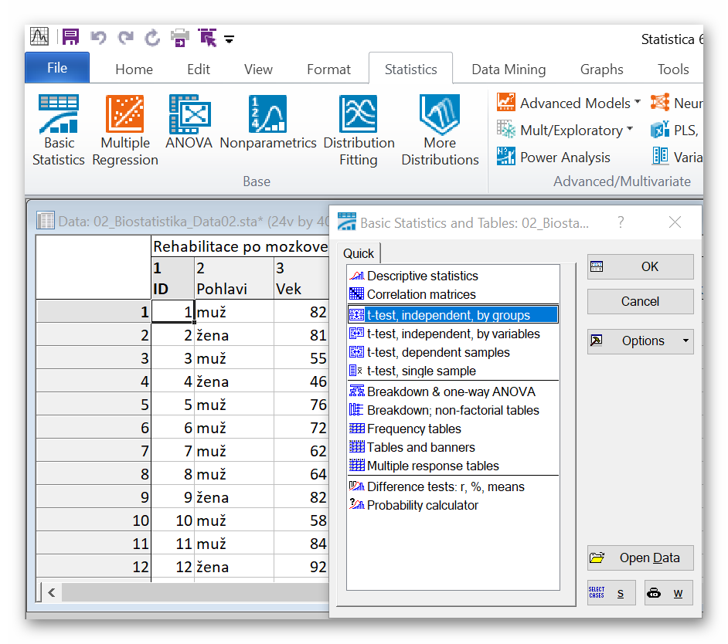
Úkol č. 2 – Řešení v programu Statistica
1
2
V menu Statistics zvolíme Basic statistics, vybereme t-test, independent, by groups.
3

Slide 37
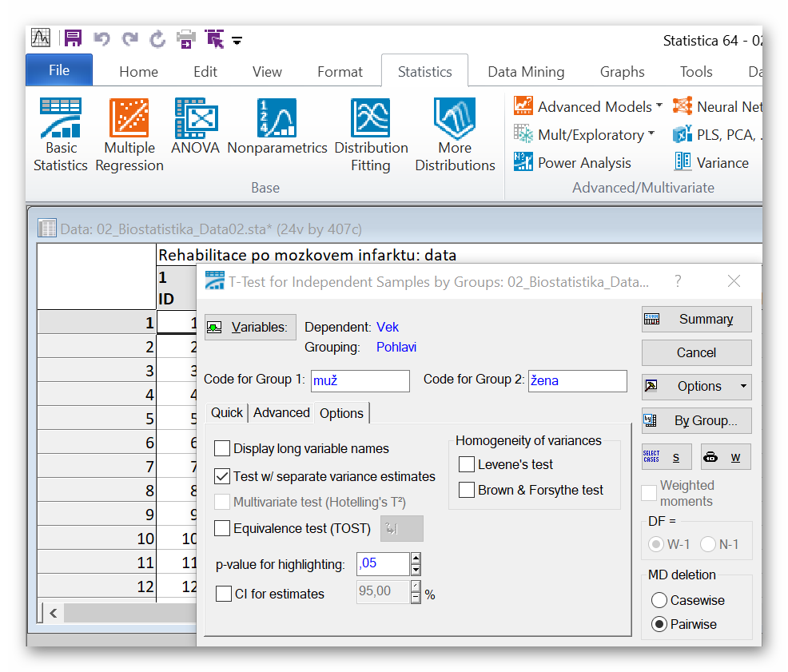
Úkol č. 2 – Řešení v programu Statistica
Vybereme proměnnou, kterou chceme testovat (dependent) a proměnnou obsahující skupiny, které srovnáváme (grouping).
V záložce Options zaškrtneme možnost Test w/separate variance estimates (umožňuje získat validní výsledek i při nesplnění předpokladu homogenity rozptylů).
Kliknutím na Summary získáme výstupy.
3
1
2

Slide 38
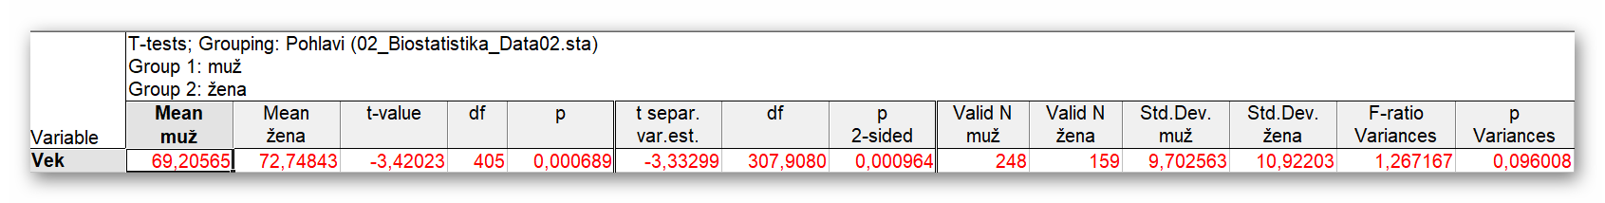
Úkol č. 2 – Výsledky v Statistica
Výběrové průměry obou skupin
Rozsahy výběru obou skupin
Výběrové směrodatné odchylky obou skupin
p-hodnota t-testu
(při stejných rozptylech)
p-hodnota t-testu
(při různých rozptylech)
p-hodnota F-testu pro ověření předpokladu shody rozptylů
Pokud je p ≤ 0,05, pak jsou rozptyly různé.
Pokud je p > 0,05, pak jsou rozptyly stejné.
① Pozorovaný průměrný věk mužů je 69,2 let a u žen 72,7 let. V našich datech jsou tedy ženy starší o 3,5 roku.
③ Na základě p-hodnoty t-testu při stejných rozptylech p = 0,001 vyhodnotíme pozorovaný rozdíl 3,5 let jakožto statisticky významný výsledek a lze tedy prohlásit, že průměrný věk se u mužů a žen liší (tj. ženy skutečně postihuje mozkový infarkt později).
② P-hodnota statistické významnosti F-testu je 0,096, což znamená, že na hladině významnosti 0,05 nezamítáme nulovou hypotézu o shodě rozptylů mužů a žen (tj. rozptyly jsou v obou skupinách stejné).

Slide 39
Úkol 3. Párový t-test

Slide 40

Úkol č. 3 – Párový t-test
Zadání: „Pacientům s mozkovým infarktem
byla na lůžku akutní péče poskytnuta terapie pro obnovu krevního oběhu v postižené části mozku. Po zvládnutí akutní fáze byl u pacientů vyhodnocen stupeň soběstačnosti v základních denních aktivitách pomocí indexu Barthelové (BI) a byli přeloženi na rehabilitační oddělení. Po dvou týdnech byl opět vyhodnocen stupeň soběstačnosti dle BI. Zjistěte, zda poskytnutá rehabilitační péče vedla k jeho zlepšení.“
Postup:
Ověříme předpoklady testu: normalita rozložení rozdílů hodnot BI (vizuálně i Shapiro-Wilkovým testem).

Slide 41




Úkol č. 3 – Párový t-test
Postup (po ověření předpokladů testu):
Na hladině významnosti α = 0,05 testujeme hypotézu
H₀: proti H_{A}:
Pro novou proměnnou diferencí prvního a druhého měření vypočítáme průměr, rozptyl a určíme počet pozorování.
Vypočítáme testovou statistiku t a odpovídající p-hodnotu stejně jako u jednovýběrového t-testu oproti nule:
Vypočítané t porovnáme s kritickou hodnotou nebo porovnáme p-hodnotu s hladinou významnosti α = 0,05.
Je-li p-hodnota ≤ α zamítáme H₀. Během rehabilitace došlo ke změně soběstačnosti pacientů.
$$μ_{1}−μ_{2}=0$$
$$μ_{1}−μ_{2}≠0$$
$$t=\frac{\overline{x}−0}{s}\sqrt{n}=\frac{−30,2−0}{15,7}\sqrt{407}=−38,8$$
$$\text{⇒ } p<0,001$$

Slide 42
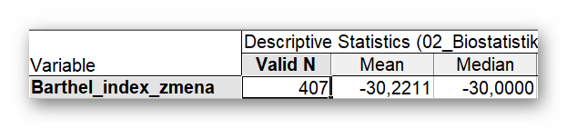
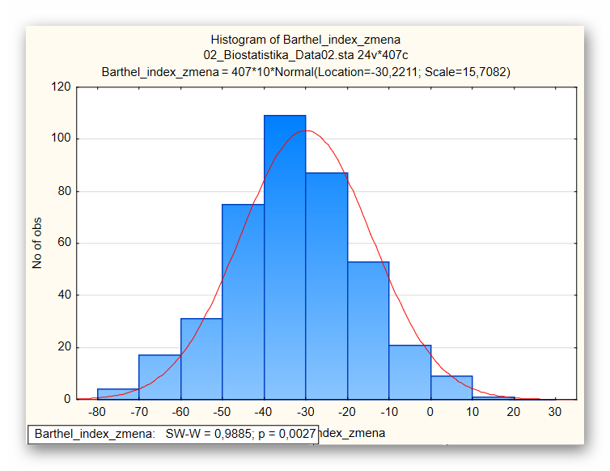
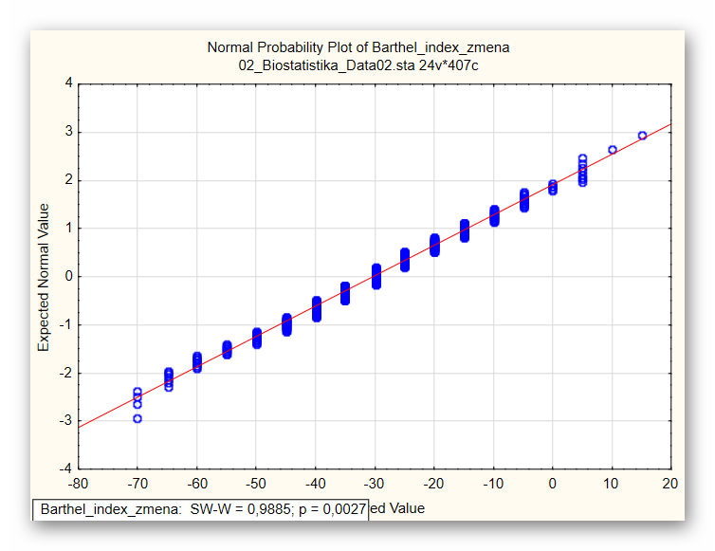
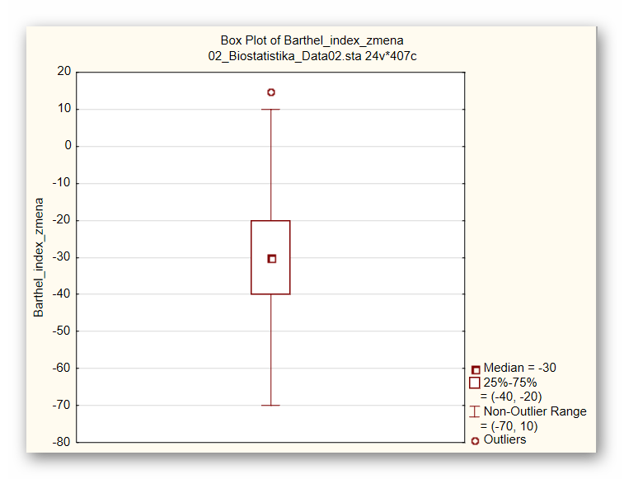
Úkol č. 3 – Ověření normality diferencí
① Průměr a medián jsou v podstatě shodné (cca -30) a data jsou tedy nejspíš alespoň symetrická.
Srovnání průměru a mediánu
Histogram
Změna BI
Diagnostický N-P graf
Krabicový graf
!!! Shapirův-Wilkův test !!!
!!! Shapirův-Wilkův test !!!
② Symetrie je patrná i z krabi-cového grafu. Navíc histogram je svým průběhem velmi podobný normálnímu rozdělení. Z N-P grafu také nejsou patrné odchylky od normality.
③ Na základě p-hodnoty 0,003 zamítáme nulovou hypotézu o normalitě (tj. zamítáme, že není rozdíl mezi pozorovanými daty a teoretickým normálním rozdělením, tj. data formálně dle testu nejsou normál-ně rozdělená). Můžeme si přesto dovolit použít t-test?

Slide 43
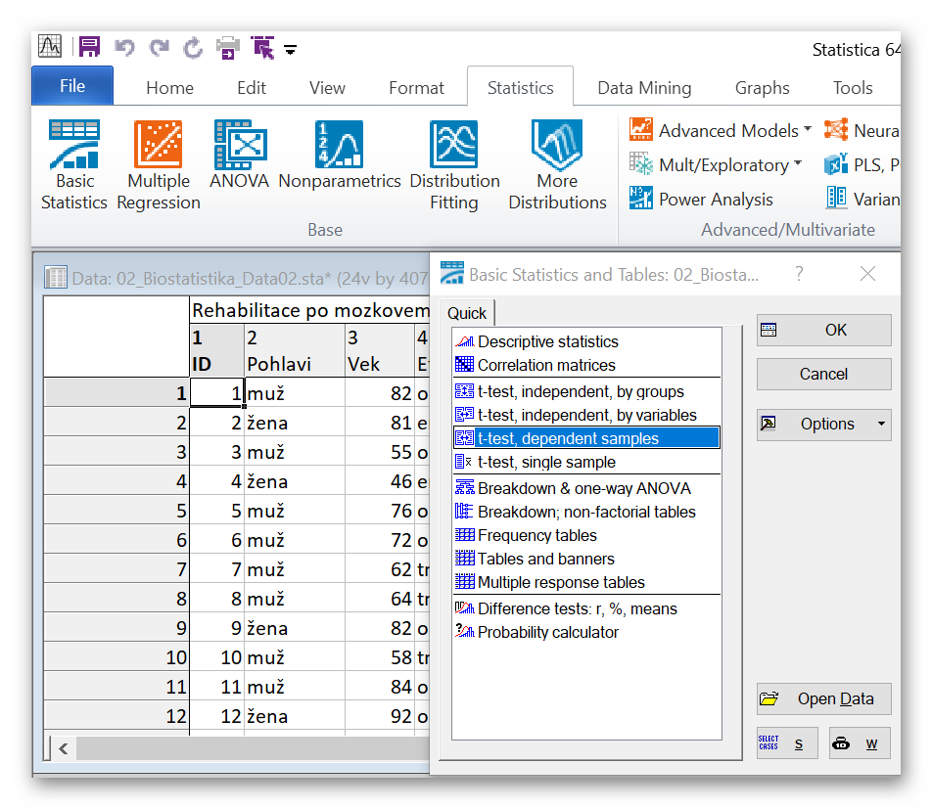
Úkol č. 3 – Řešení v programu Statistica
1
2
V menu Statistics zvolíme Basic statistics, vybereme t-test, dependent samples.
3

Slide 44
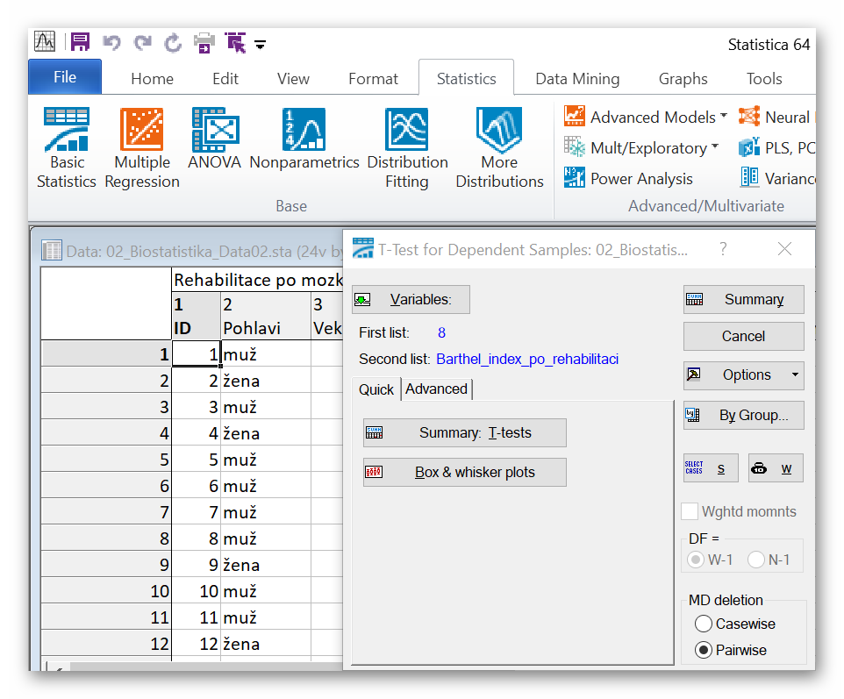
Úkol č. 3 – Řešení v programu Statistica
2
Zvolíme obě proměnné (Variables).
Kliknutím na Summary získáme výstupy.
1

Slide 45
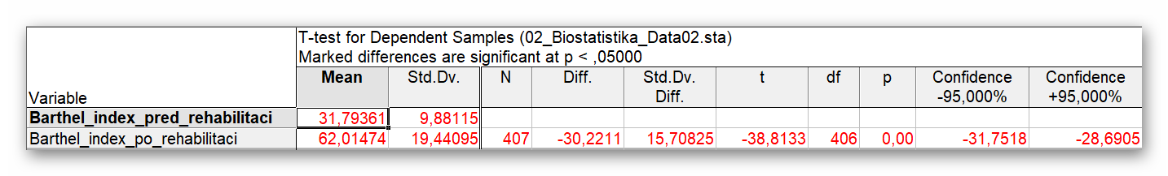
Úkol č. 3 – Výsledky v Statistica
Výběrové průměry obou měření
Rozsah výběru
Hodnota testové statistiky
Výběrové směrodatné odchylky obou měření
Průměr a směrodatná odchylka rozdílu obou měření
p-hodnota
t-testu
① Pozorovaný průměrný Barthelové index na začátku je 31,8 a po rehabilitaci pak 62,0, což je zlepšení o 30,2 bodů.
② P-hodnota statistické významnosti této pozorované změny je p < 0,001, což na hladině významnosti 0,05 značí významný rozdíl, a lze tedy prohlásit, že průměrný stupeň soběstačnosti v základních denních aktivitách se během péče viditelně zlepšil.

Slide 46
Úkol 4. ANOVA

Slide 47
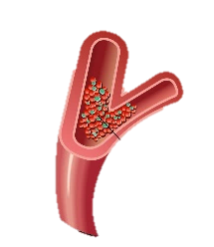
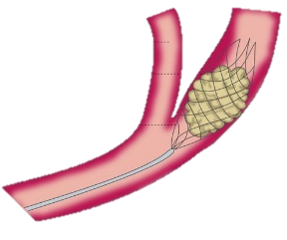
Úkol č. 4 – ANOVA
Zadání: „Porovnejte věk pacientů s mozkovým
infarktem dle terapie, která jim byla indiko-
vána (mechanická trombektomie, intravenózní
trombolýza rt-PA nebo jiná farmakologická léčba), a zjistěte, zda se jedná o statisticky významný rozdíl.“
Postup:
Ověříme předpoklady testu:
Normalita rozložení věku ve všech skupinách (ověříme vizuálně a Shapiro-Wilkovým testem), shoda rozptylů (ověříme Levenovým testem).

Slide 48



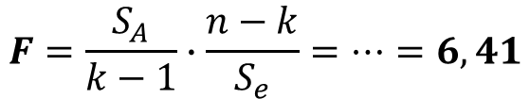
Úkol č. 4 – ANOVA
Postup (po ověření předpokladů testu):
Na hladině významnosti α = 0,05 testujeme hypotézu
H₀: proti H_{A}: alespoň jedna dvojice se liší.
Vypočítáme variabilitu v rámci jednotlivých skupin (S_{e}) a variabilitu mezi skupinami (S_{A}).
Vypočítáme testovou statistiku F a odpovídající p-hodnotu:
Vypočítané F porovnáme s kritickou hodnotou nebo porovnáme p-hodnotu s hladinou významnosti α = 0,05.
Je-li p-hodnota ≤ α zamítáme H₀. Existuje alespoň jedna dvojice terapie mozkového infarktu, která se liší v průměrném věku pacientů.
$$μ_{1}=μ_{2}=μ_{3}$$
$$μ_{k}$$
$$F=\frac{S_{A}}{k−1}∙\frac{n−k}{S_{e}}=…=6,41$$
$$\text{⇒ } p=0,002$$

Slide 49
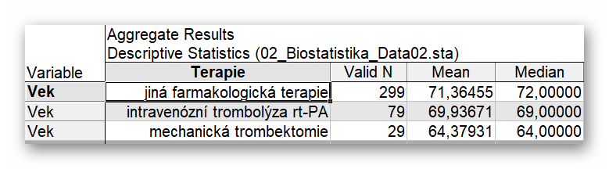
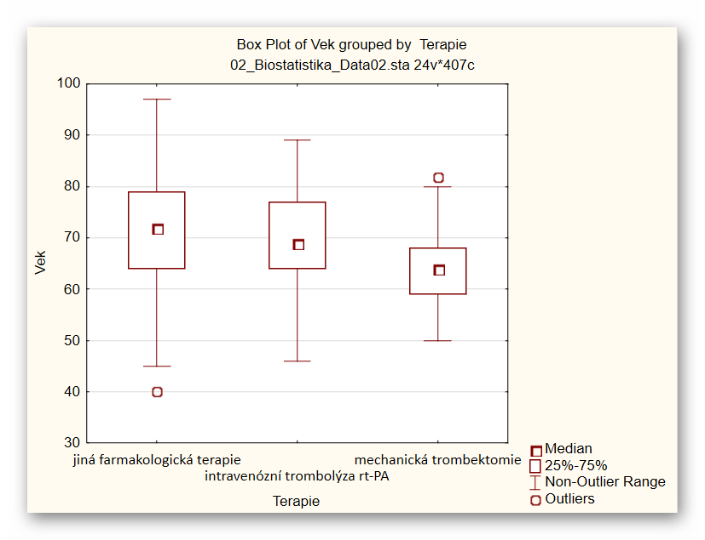
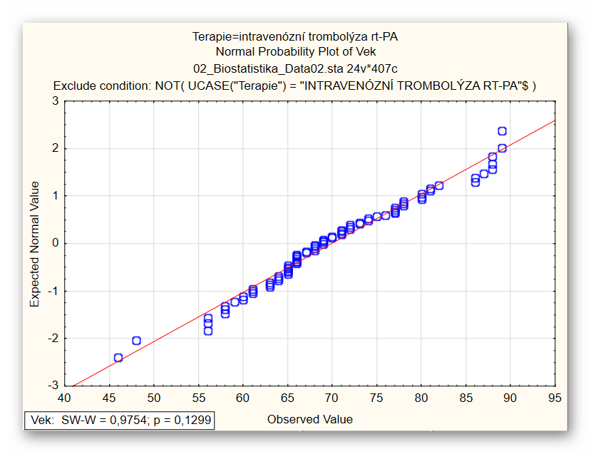
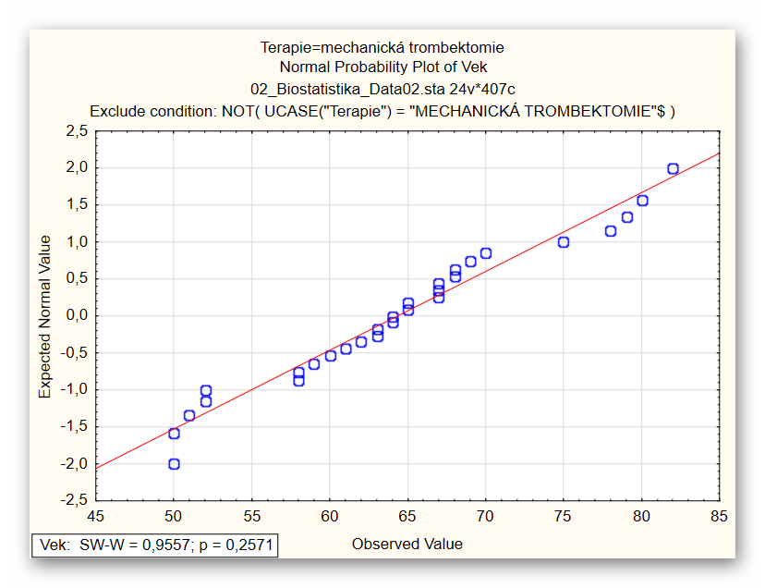
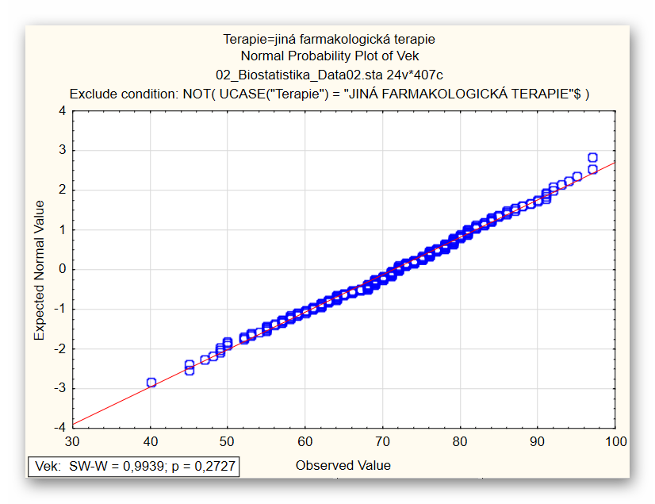
Úkol č. 4 – Popis dat a ověření normality
Srovnání průměru a mediánu
Krabicový graf
Věk
Diagnostické N-P grafy
① Základní popis i grafické srovnání ukazuje možný rozdíl mezi skupinami, a to především u pacientů s mechanickou trombektomií oproti ostatním pacientům (průměrný věk při mechanické trombektomii je 64 let, při rt-PA trombolýze 70 let a u jiné léčby je průměr 71 let).
!!! Shapirův-Wilkův test !!!
② Normalitu dat nezamítáme u žádné skupiny
(p = 0,273, p = 0,130 a p = 0,257) s tím, že ani u jedné skupiny není z N-P grafu patrné výrazné porušení normality.

Slide 50
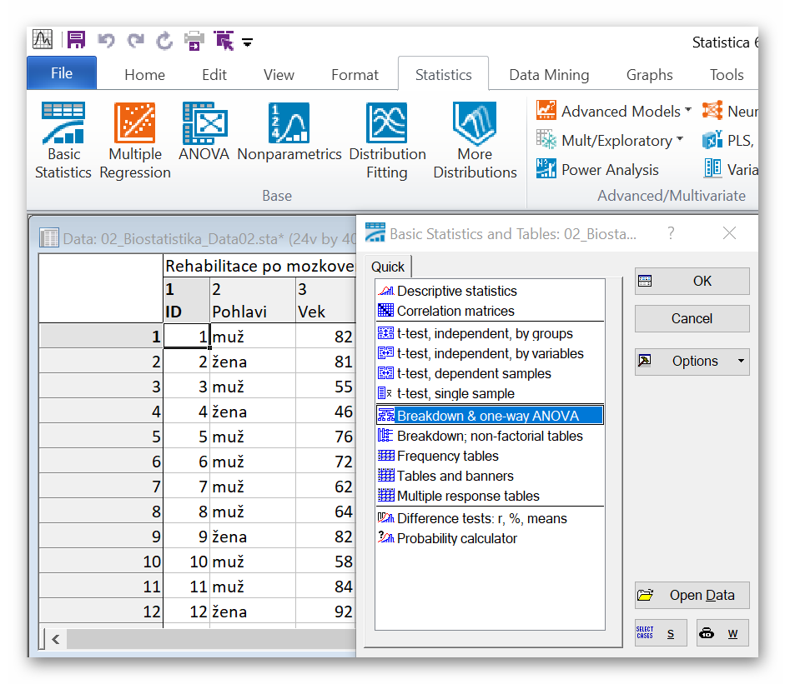
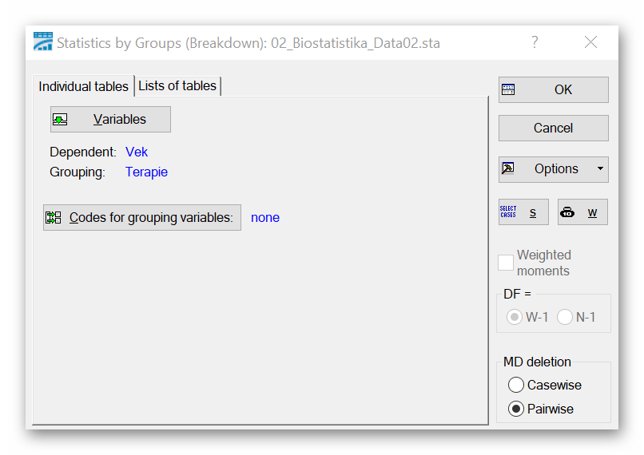
Úkol č. 4 – Řešení v programu Statistica
V menu Statistics zvolíme Basic Statistics, vybereme Breakdown & one-way ANOVA.
Vybereme proměnnou, kterou chceme testovat (dependent) a proměnnou obsahující skupiny, které srovnáváme (grouping) – OK.
1
2
3
4

Slide 51
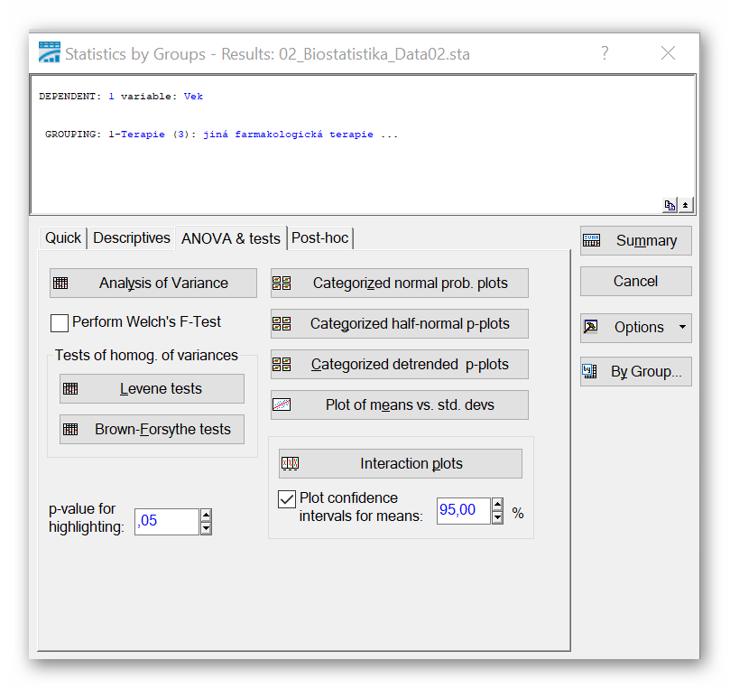
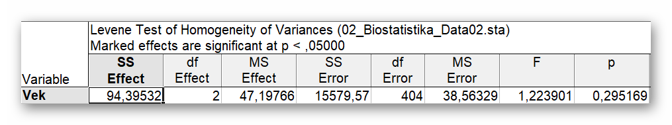
Úkol č. 4 – Řešení v programu Statistica
Na záložce ANOVA & tests zvolíme Levene tests.
1
2
Ověření předpokladu shody rozptylů
① P-hodnota statistické významnosti Levenova testu je 0,295, což znamená, že na hladině významnosti 0,05 nezamítáme nulovou hypotézu o shodě rozptylů mezi skupinami (tj. rozptyly jsou ve všech skupinách stejné).
p-hodnota Levenova testu pro ověření předpokladu shody rozptylů
Pokud je p ≤ 0,05, pak jsou rozptyly různé.
Pokud je p > 0,05, pak jsou rozptyly stejné.

Slide 52
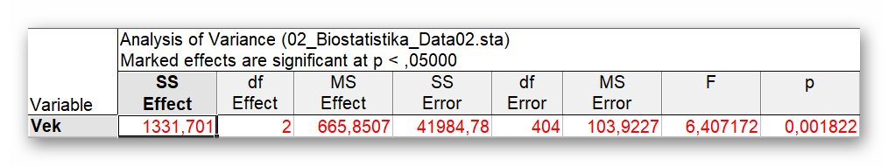
Úkol č. 4 – Výsledky v Statistica
Na záložce ANOVA & tests zvolíme Analysis of Variance.
1
2
Výsledky ANOVA testu
② Na základě p-hodnoty ANOVA p = 0,002 vyhodnotíme pozorovaný rozdíl mezi průměry 64 let, 70 let, a 71 let jakožto statisticky významný výsledek a lze tedy prohlásit, že existuje alespoň jedna dvojice terapie mozkového infarktu, která se liší v průměrném věku pacientů.
p-hodnota ANOVA

Slide 53
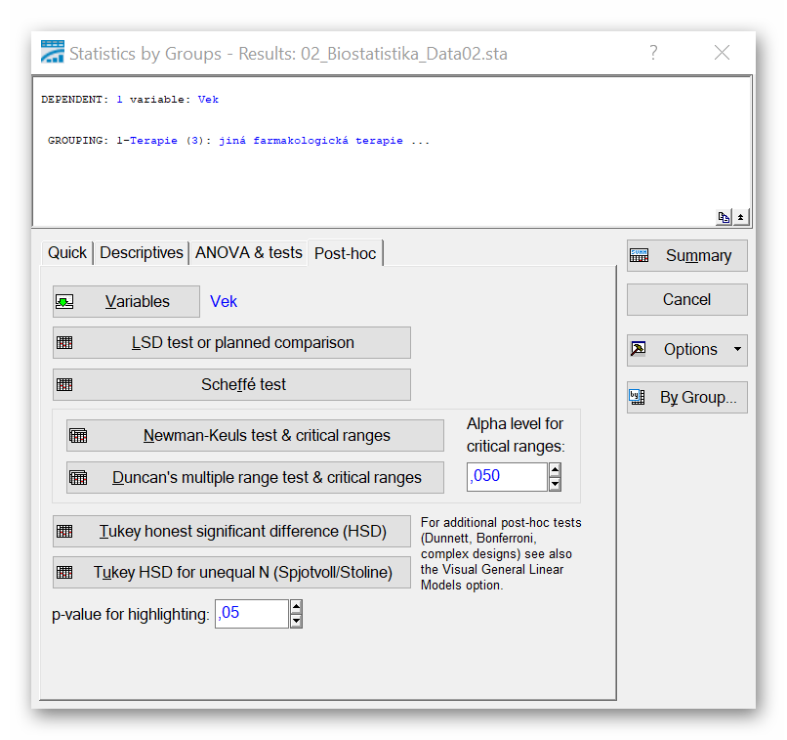
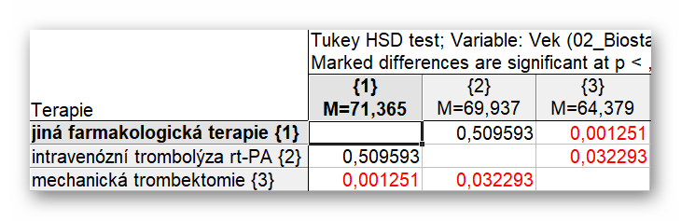
Úkol č. 4 – Výsledky v Statistica
Na záložce Post-hoc zvolíme Tukey HSD. Získáme tak výsledky mnohonásobného porovnání mezi všemi skupinami.
1
Výsledky mnohonásobného porovnání
2
p-hodnoty mnohonásobného porovnání všech skupin
③ Mnohonásobným porovnáním jsme navíc prokázali významný rozdíl mezi trombektomií a rt-PA trombolýzu a mezi trombektomií a jinou terapií. Jinými slovy, pacienti podstupující mechanickou trombektomii jsou významně mladší než pacienti podstupující ostatní dvě terapie.

